Slide 1
Python 数据分析补充内容（分类和回归）
Author: Will Zuo
Supervisor: Aiping Jiang
SILC Business School, Shanghai University
December 27, 2023

Slide 2
基本范式
模型路线图
分类和回归
机器学习本质
分类评价指标
参数调优和过拟合
决策树和集成学习
数据分析的基本范式
数据收集：开放数据、问卷数据、爬虫数据…
数据清洗：探索性数据分析（理解数据）
重复值处理、异常值处理、缺失值处理
数据离散化、数据标准化、数据归一化
数据可视化：单变量分析、多变量分析
特征工程：特征和数据决定了模型的上限
特征提取：特征衍生、特征降维
特征筛选
模型构建及参数调优：这个步骤是为了不断逼近这个上限
监督学习 Supervised learning
无监督学习 Unsupervised learning
模型评价：复杂性、准确性、泛化性、可解释性

Slide 3
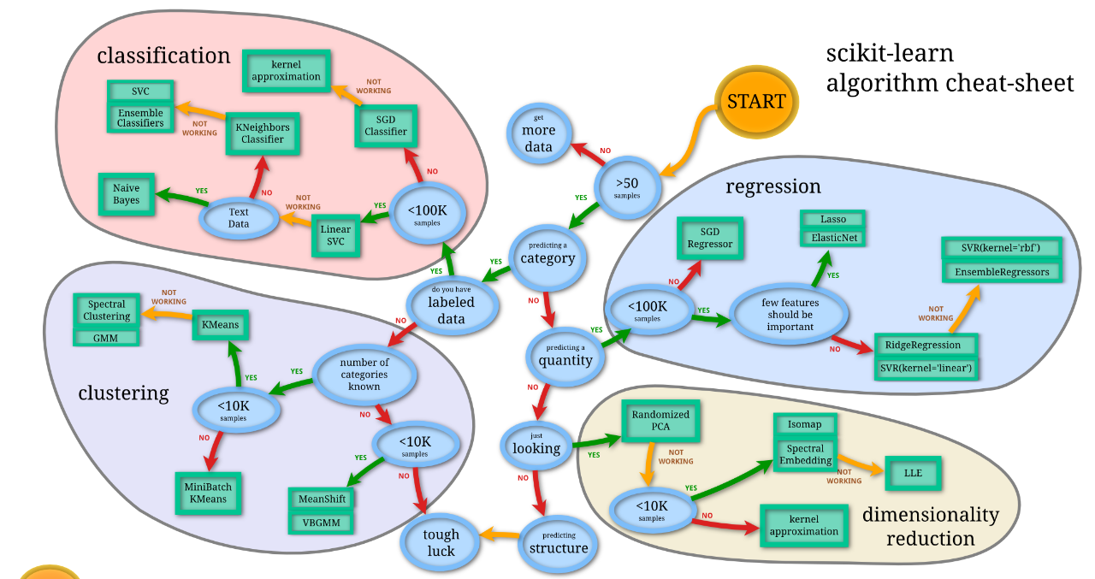
基本范式
模型路线图
分类和回归
机器学习本质
分类评价指标
参数调优和过拟合
决策树和集成学习

Slide 4
基本范式
模型路线图
分类和回归
机器学习本质
分类评价指标
参数调优和过拟合
决策树和集成学习
 | Classification 分类问题 | Regression 回归问题
解决问题 | 预测类别标签的任务 输出是类别标签 | 预测连续数值的任务 输出是连续数值
应用举例 | 财务欺诈判断、邮件是否为垃圾邮件 患者是否患有特定疾病、图像中物体的识别 | 房价预测、股票价格预测 气温预测、满意度预测、离职率预测
适用模型 | 线性模型（多元回归、逻辑回归、LASSO回归、Ridge回归、SVM支持向量机[线性核]…） 非线性模型（SVM支持向量机[非线性核]、树模型、贝叶斯模型、神经网络模型…） 树及其集成模型（Decision tree、Random forest、Adaboost、XGBoost、LightGBM、Catboost） 贝叶斯模型（Naive Bayes、Dynamic Bayes、Variational Bayes…） 神经网络模型（MLP、CNN、RNN、LSTM、GRU、Transformer、DenseNets…） 其他模型（KNN、GANs、VAEs、Gaussian process、MDN...）
参数寻优 | 网格搜索Grid Search、随机搜索Random Search、贝叶斯优化、基于算法的优化… 【常用库】scikit-Opitimize、Hyperopt、Optuna、Spearmint、Gaussian Process-based Hyperparameter Optimization (GPGO)、Ray Tune、GPyOpt、SigOpt、Keras Tuner
评价指标 （精确度） | 准确率、精确率、召回率、F1-score ROC曲线和AUC值 | R2、MSE、RMSE、MAE、MAPE AIC、BIC

Slide 5


基本范式
模型路线图
分类和回归
机器学习本质
分类评价指标
参数调优和过拟合
决策树和集成学习
普通数据集
训练集
时间序列数据集
训练集
历史经验
归
纳
新的
问题
输入
规律
输出
未来答案
验证集
验证集
历史数据
测试集
测试集
训
练
随机打乱数据顺序
按照时间顺序
对应的Python表达
分割 .train_test_split(）
训练 .fit( )
输出 .predict()
新的
数据
输入
模型
输出
未知属性

Slide 6
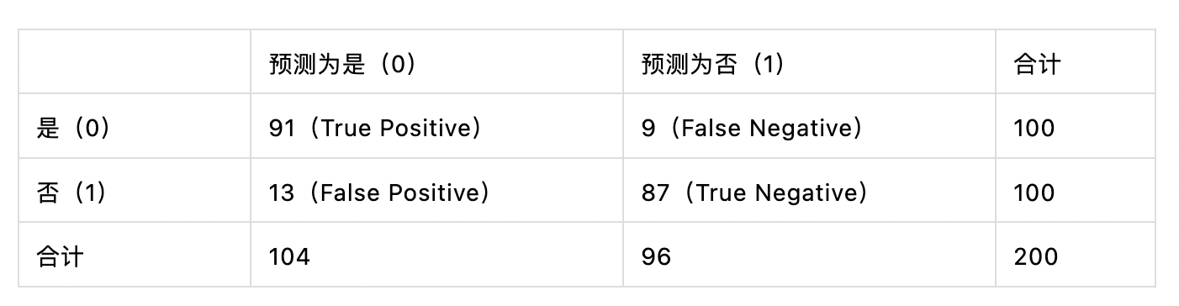
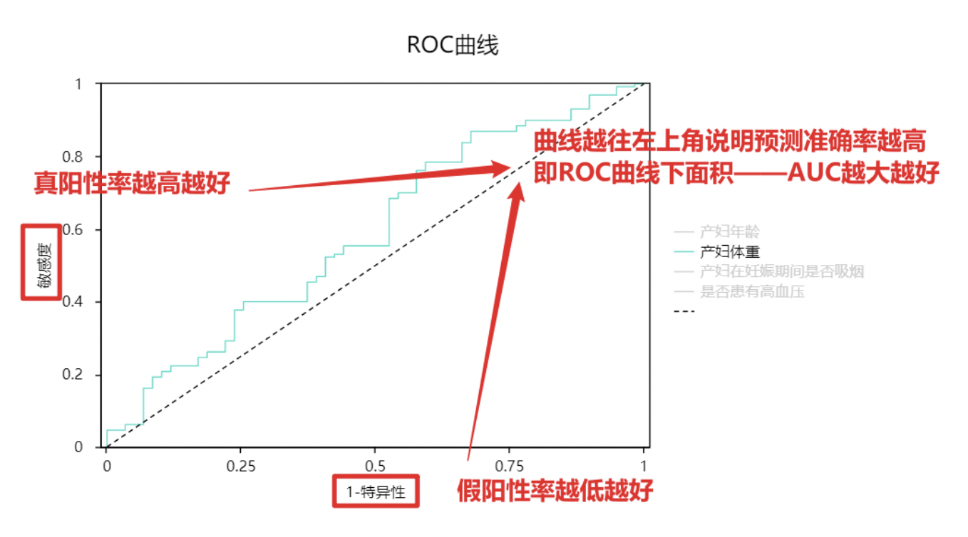
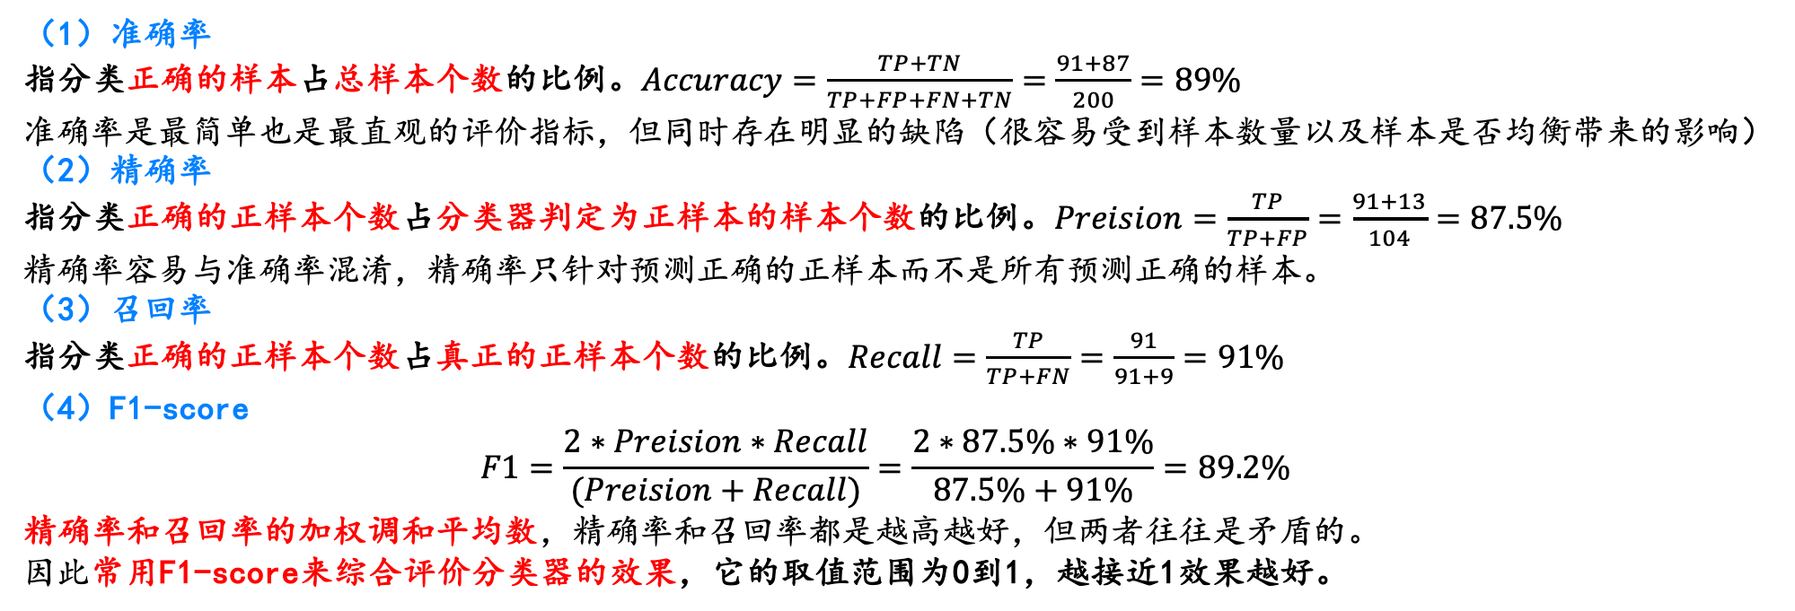
基本范式
模型路线图
分类和回归
机器学习本质
分类评价指标
参数调优和过拟合
决策树和集成学习
（1）准确率
指分类正确的样本占总样本个数的比例。$Accuracy=\frac{TP+TN}{TP+FP+FN+TN}=\frac{91+87}{200}=89\%$ 准确率是最简单也是最直观的评价指标，但同时存在明显的缺陷（很容易受到样本数量以及样本是否均衡带来的影响） （2）精确率
指分类正确的正样本个数占分类器判定为正样本的样本个数的比例。$Preision=\frac{TP}{TP+FP}=\frac{91+13}{104}=87.5\%$ 精确率容易与准确率混淆，精确率只针对预测正确的正样本而不是所有预测正确的样本。 （3）召回率
指分类正确的正样本个数占真正的正样本个数的比例。$Recall=\frac{TP}{TP+FN}=\frac{91}{91+9}=91\%$ （4）F1-score
$$F1=\frac{2∗Preision∗Recall}{(Preision+Recall)}=\frac{2∗87.5\%∗91\%}{87.5\%+91\%}=89.2\%$$
精确率和召回率的加权调和平均数，精确率和召回率都是越高越好，但两者往往是矛盾的。
因此常用F1-score来综合评价分类器的效果，它的取值范围为0到1，越接近1效果越好。

Slide 7
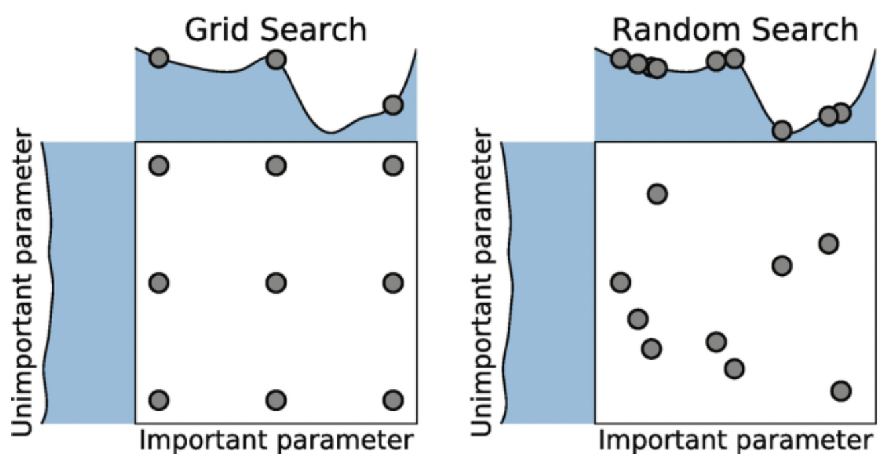
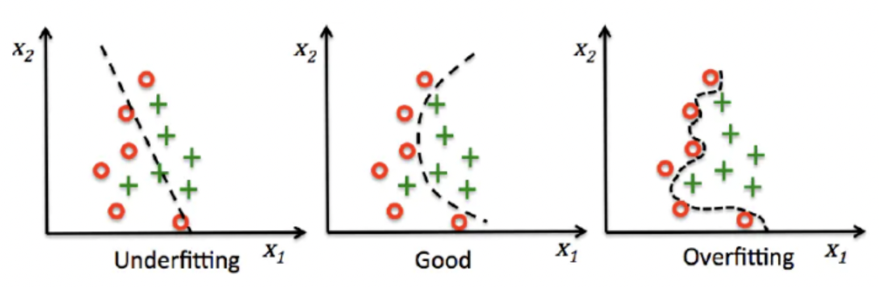
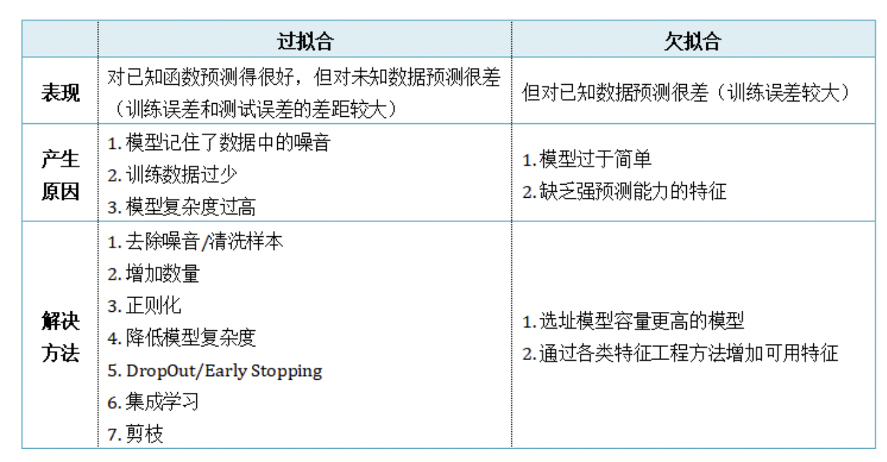
基本范式
模型路线图
分类和回归
机器学习本质
分类评价指标
参数调优和过拟合
决策树和集成学习

Slide 8
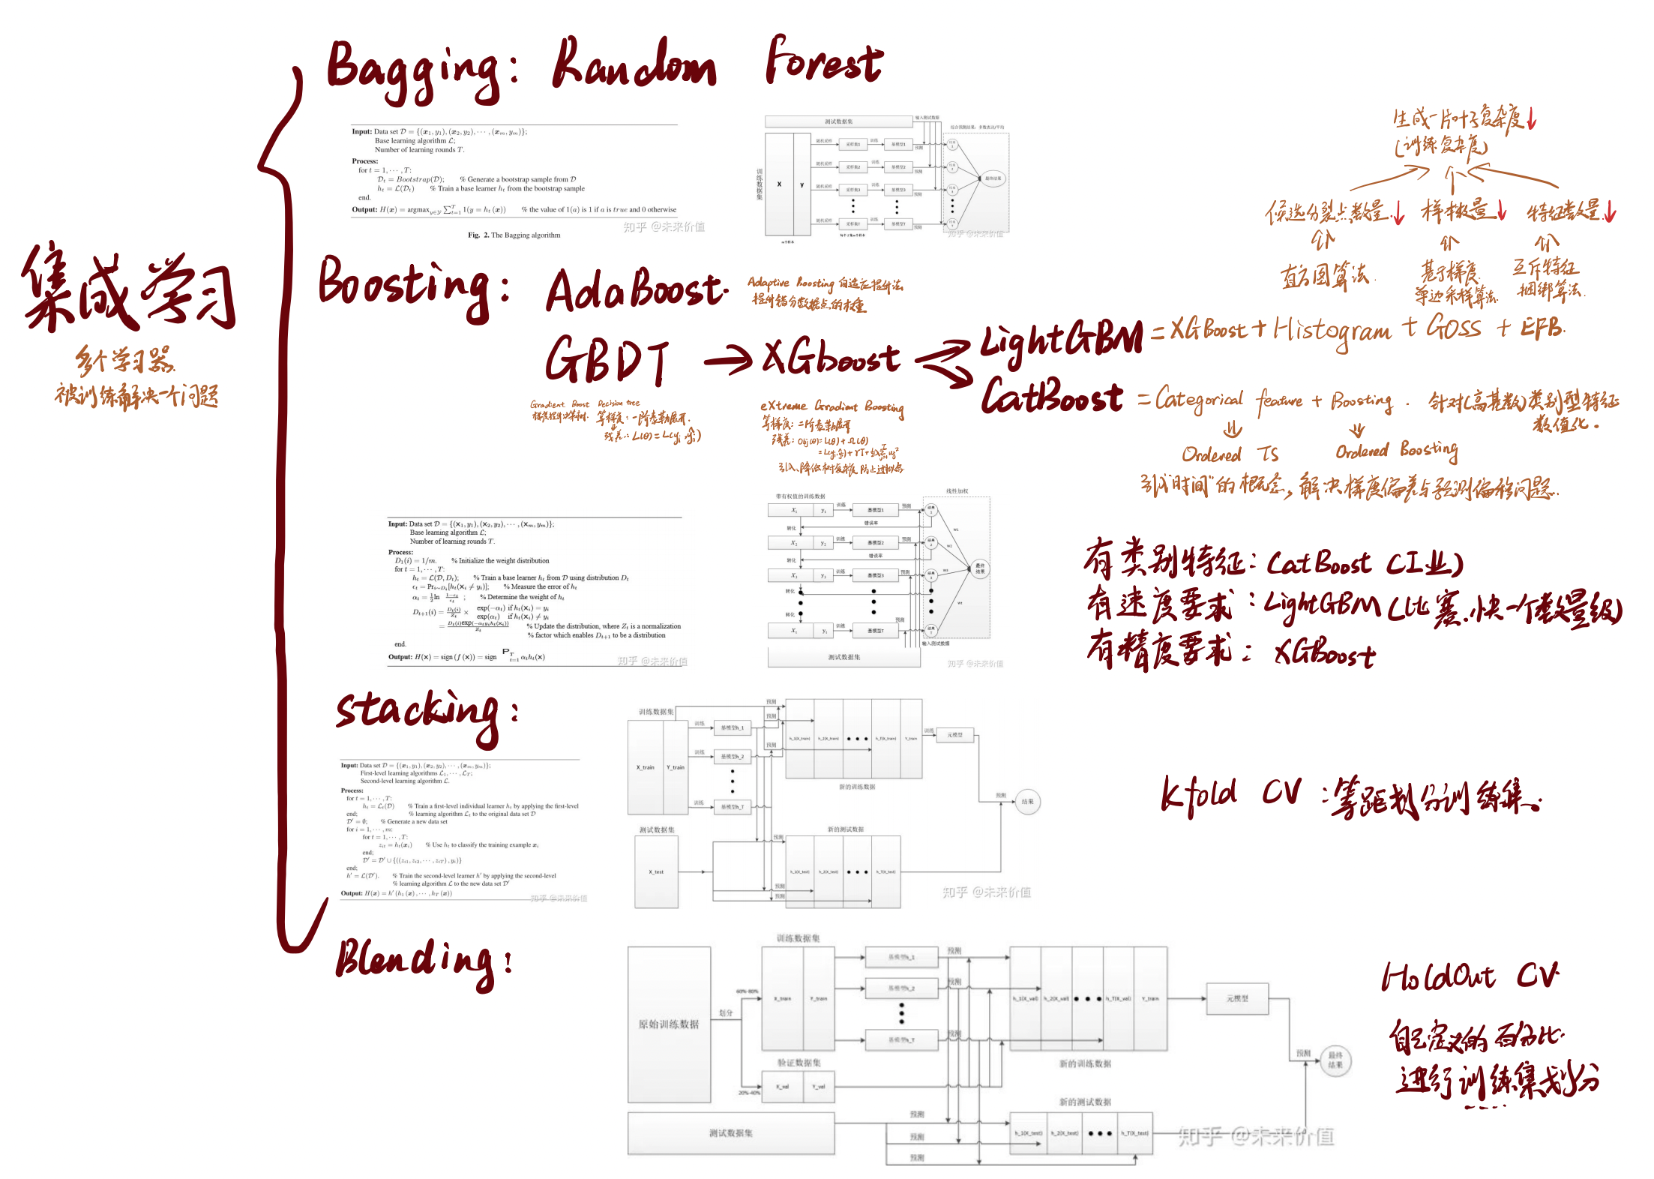
基本范式
模型路线图
分类和回归
机器学习本质
分类评价指标
参数调优和过拟合
决策树和集成学习
从集成学习（Ensemble Learning）说起：
优势
提升预测准确性
提高模型的稳定性和鲁棒性
可以处理大规模复杂问题
提供了一种灵活的框架
劣势
训练和计算成本高
可解释性较差
可能出现过拟合
数据不平衡的问题
分类
Bagging 串联，民主策略
Boosting 并联，精英策略
Stacking K-Fold CV 交叉验证
Blending Holdout CV 交叉验证

Slide 9
Python 数据分析补充内容（机器学习、深度学习）
Author: Will Zuo
Supervisor: Aiping Jiang
SILC Business School, Shanghai University
January 5, 2024

Slide 10
前情提要
模型路线图
分类和回归
机器学习本质
分类评价指标
参数调优和过拟合
决策树和集成学习
数据分析的基本范式
数据收集、数据清洗、特征工程、模型构建及参数调优、模型评价
分类问题和回归问题
关联和区别
特点、适用模型、评价指标
机器学习
（人的学习的类比）数据集分割，交叉验证
过拟合、欠拟合，参数优化
模型复杂性、精确性、泛化性
三大模型
回归模型：线性回归、Ridge回归、Lasso回归
树模型：决策树、集成模型（Bagging,boosting,stacking,blending）
支持向量机

Slide 11
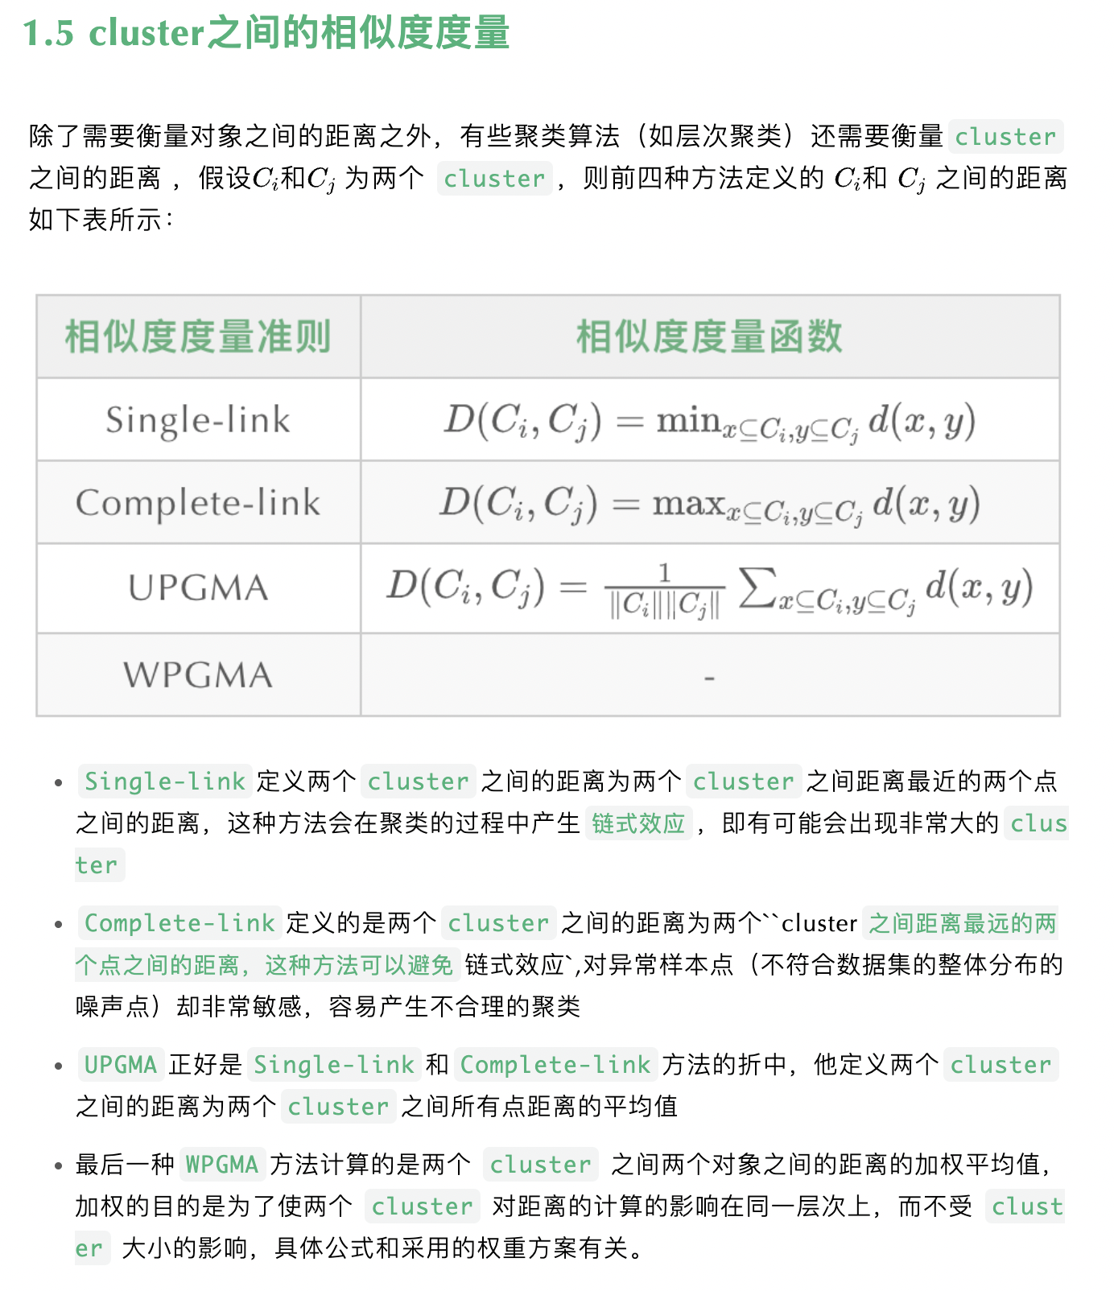
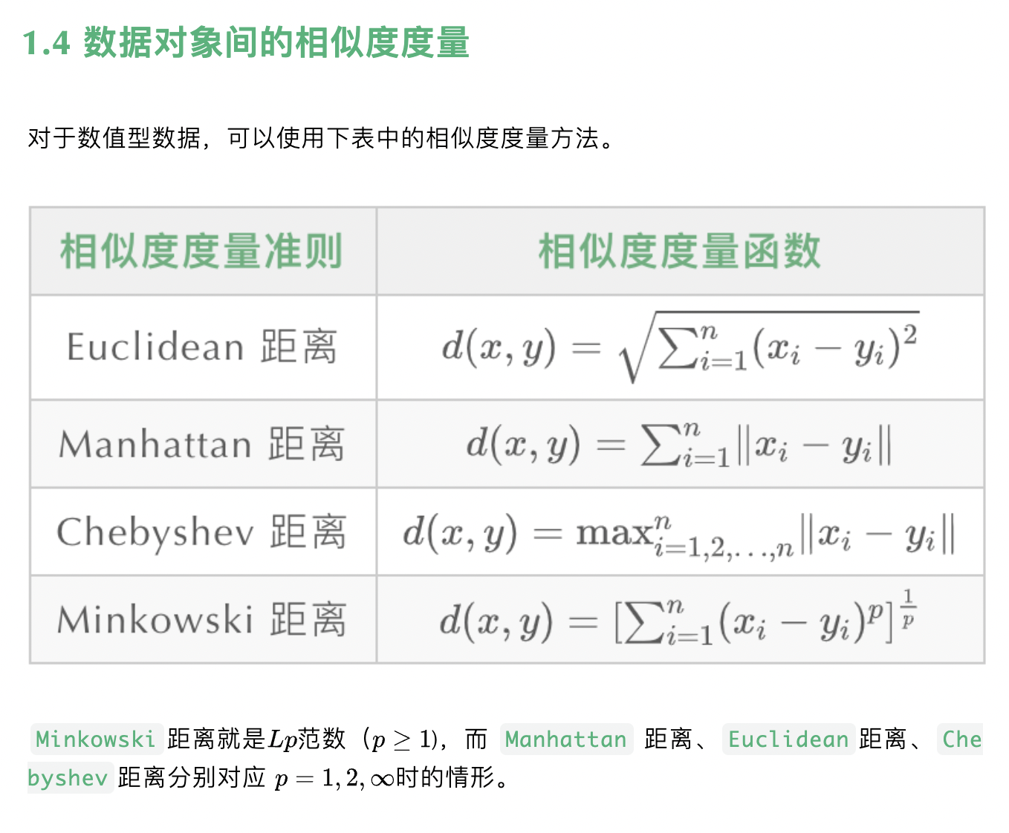
前情提要
模型路线图
分类和回归
机器学习本质
分类评价指标
参数调优和过拟合
决策树和集成学习
聚类(Clustering)是按照某个特定标准(如距离)把一个数据集分割成不同的类或簇，使得同一个簇内的数据对象的相似性尽可能大，同时不在同一个簇中的数据对象的差异性也尽可能地大。也即聚类后同一类的数据尽可能聚集到一起，不同类数据尽量分离。

Slide 12
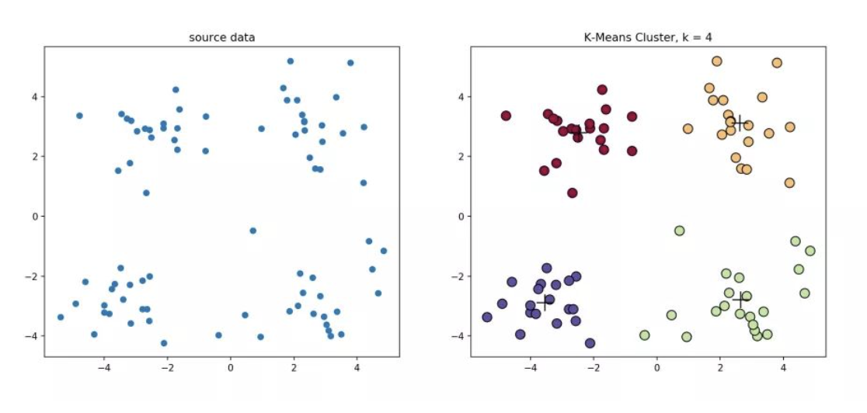
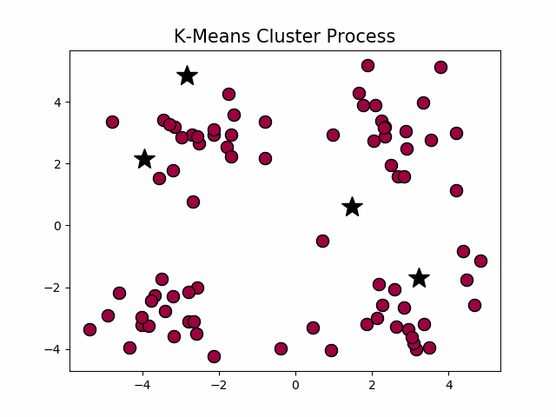
前情提要
模型路线图
分类和回归
机器学习本质
分类评价指标
参数调优和过拟合
决策树和集成学习

Slide 13
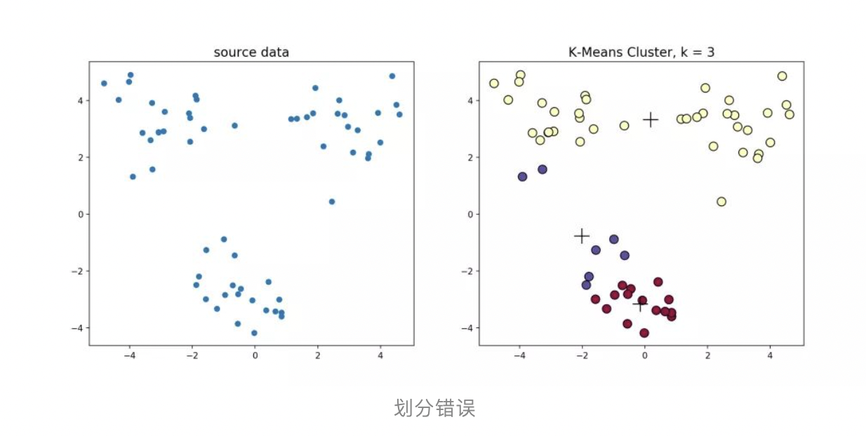
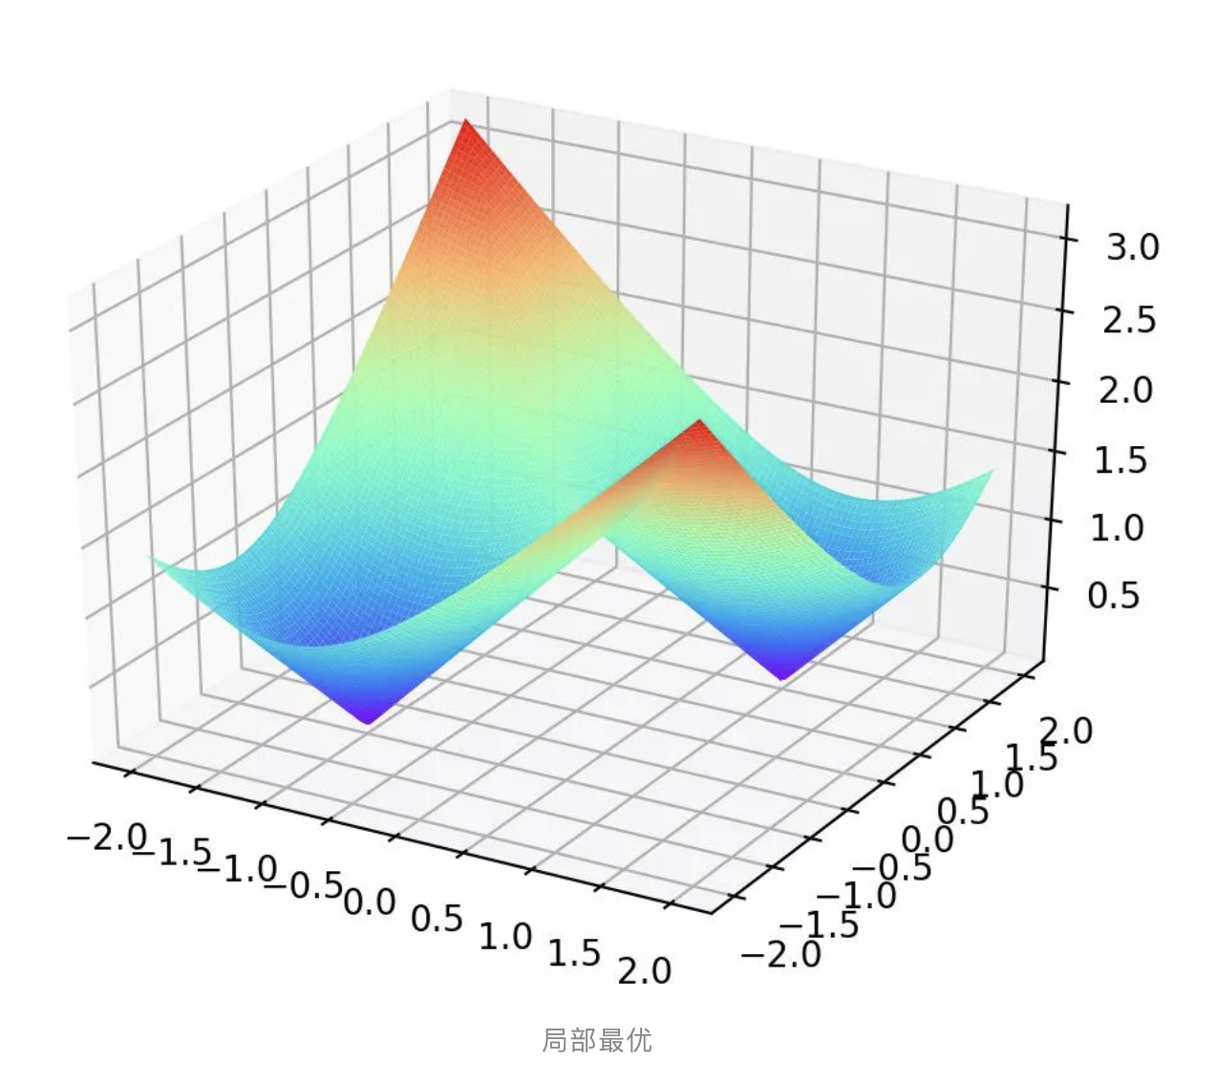
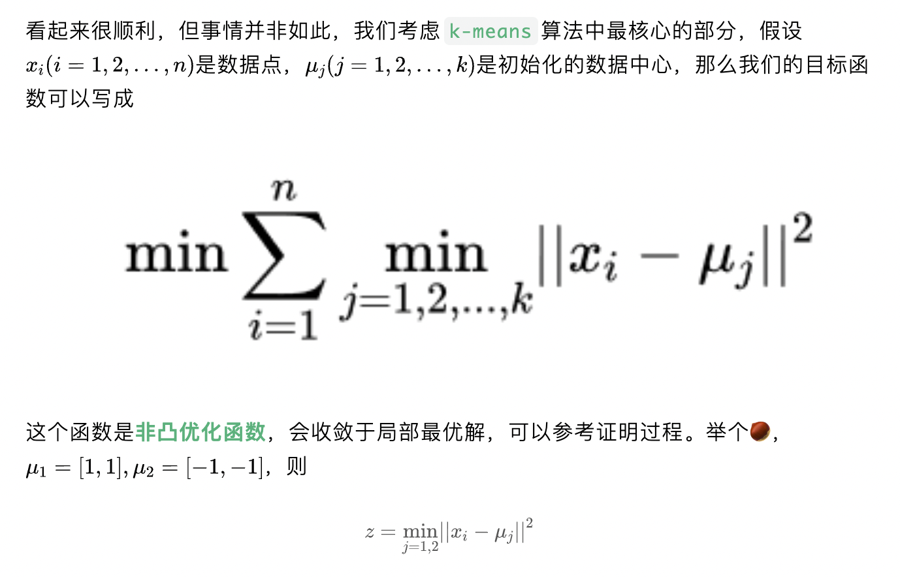
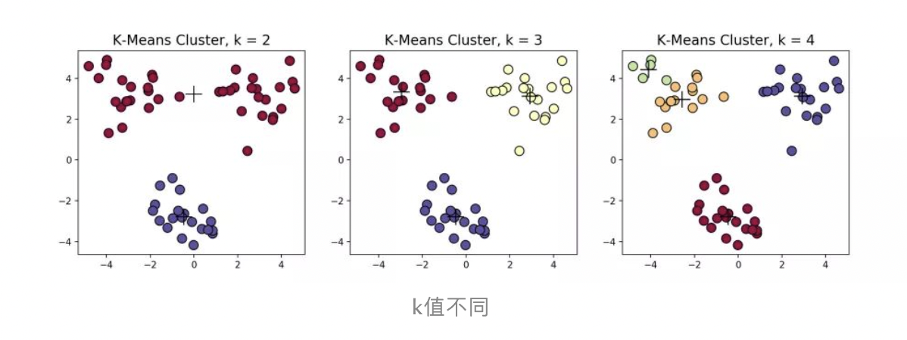
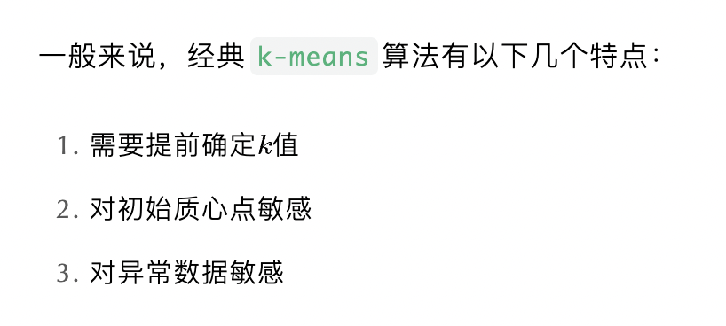
前情提要
模型路线图
分类和回归
机器学习本质
分类评价指标
参数调优和过拟合
决策树和集成学习

Slide 14
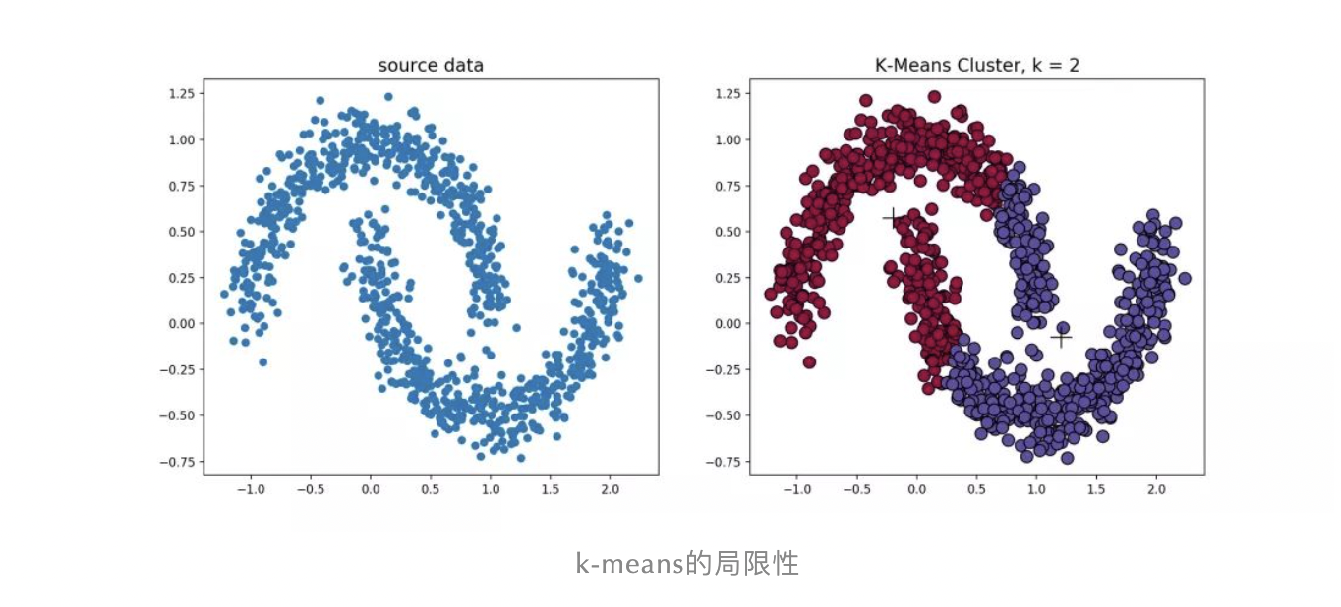
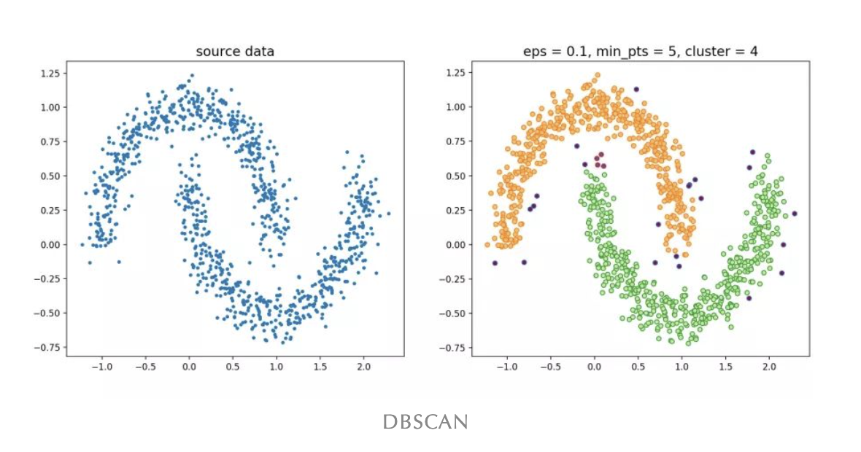
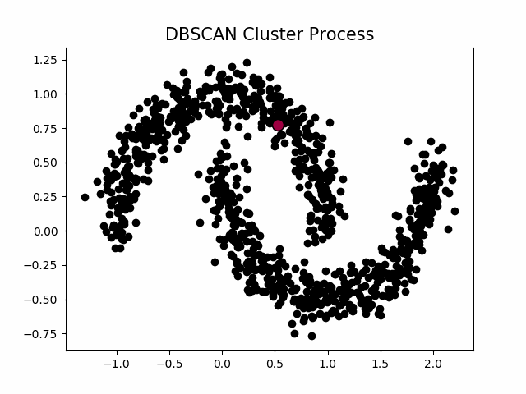
前情提要
模型路线图
分类和回归
机器学习本质
分类评价指标
参数调优和过拟合
决策树和集成学习

Slide 15
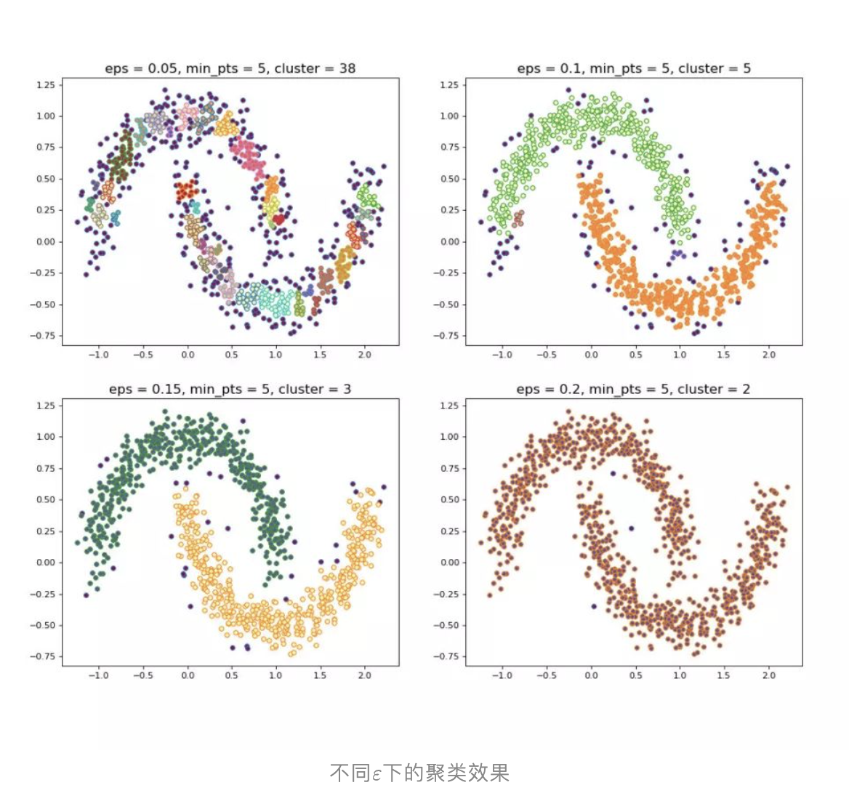
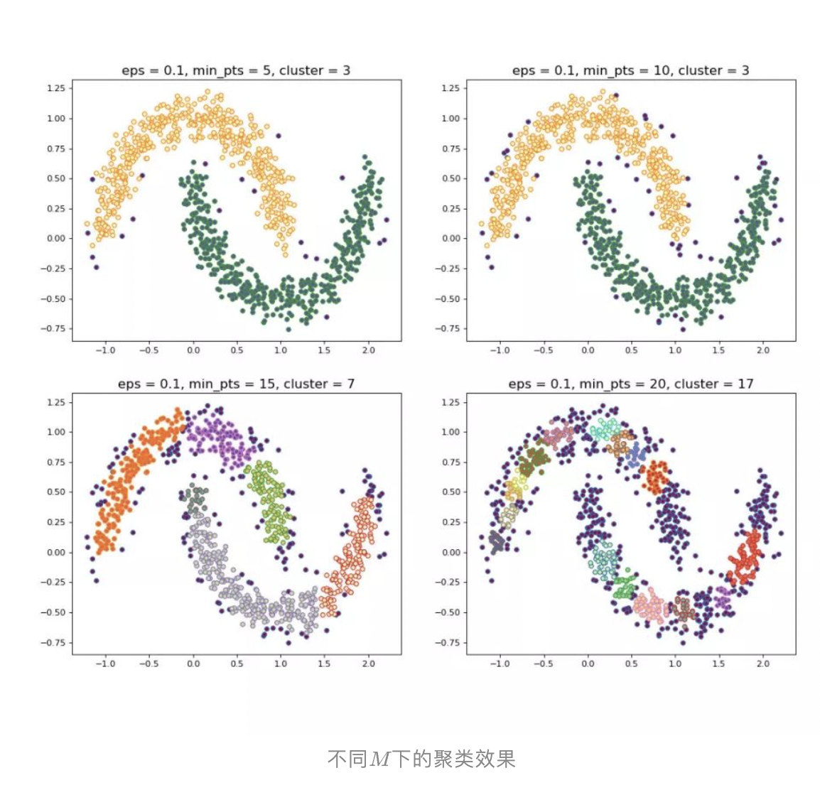
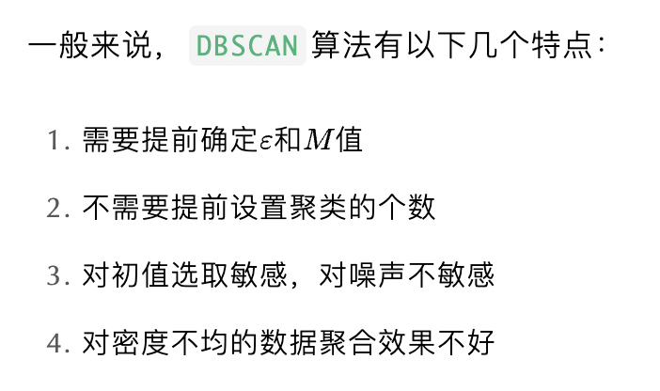
前情提要
模型路线图
分类和回归
机器学习本质
分类评价指标
参数调优和过拟合
决策树和集成学习

Slide 16
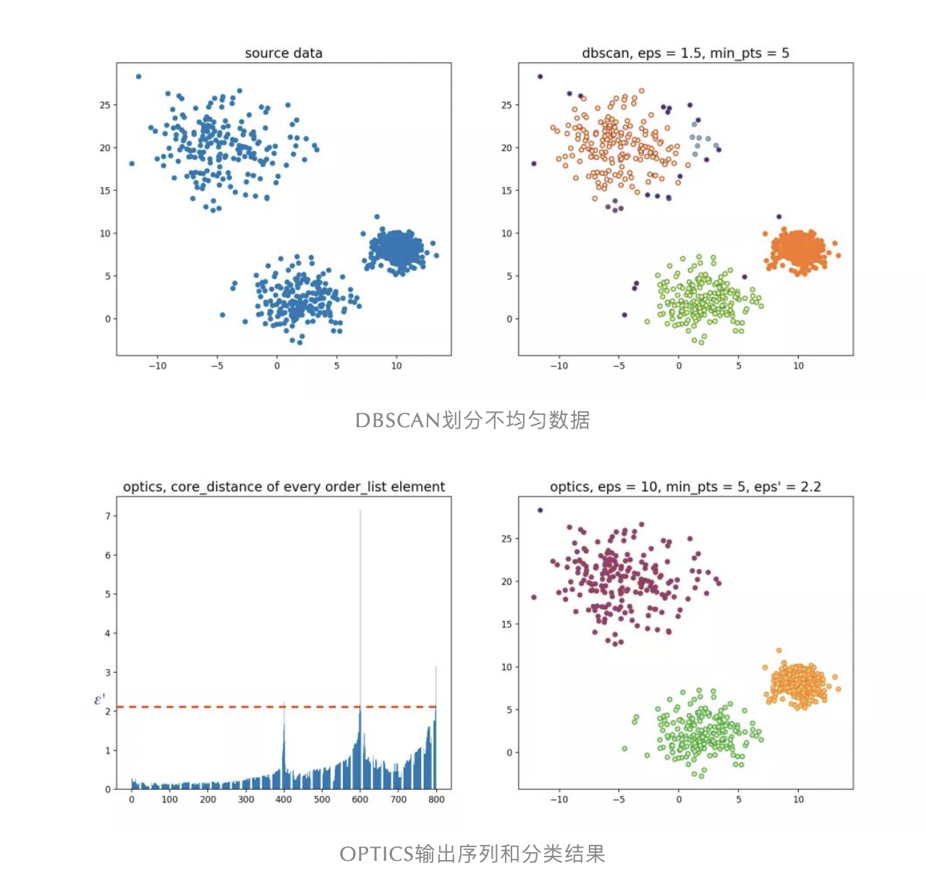
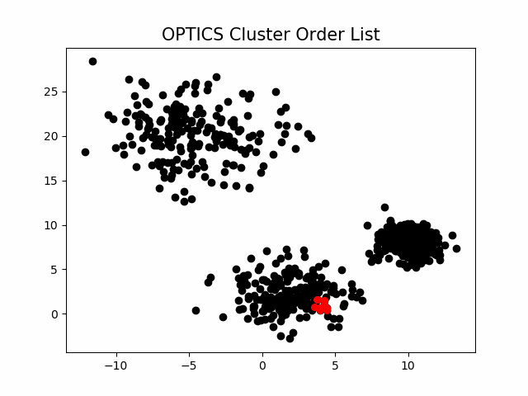
前情提要
模型路线图
分类和回归
机器学习本质
分类评价指标
参数调优和过拟合
决策树和集成学习

Slide 17
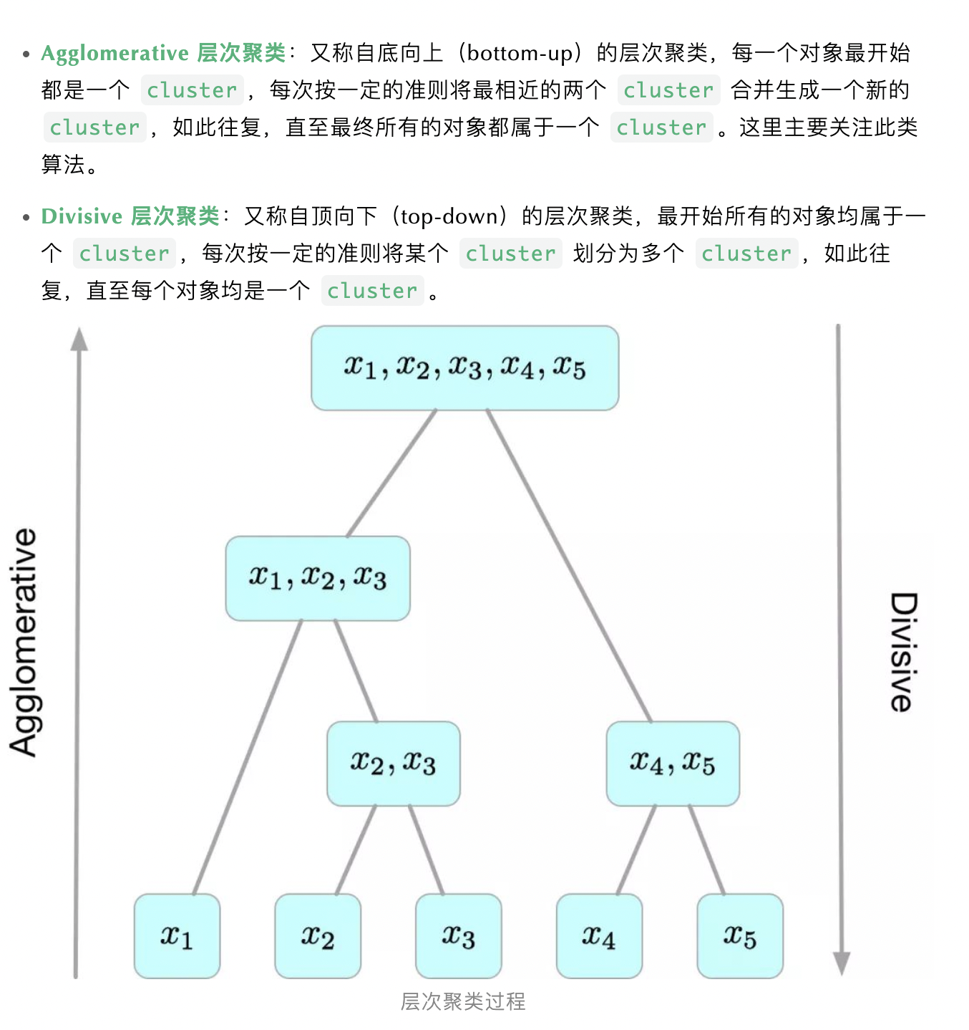
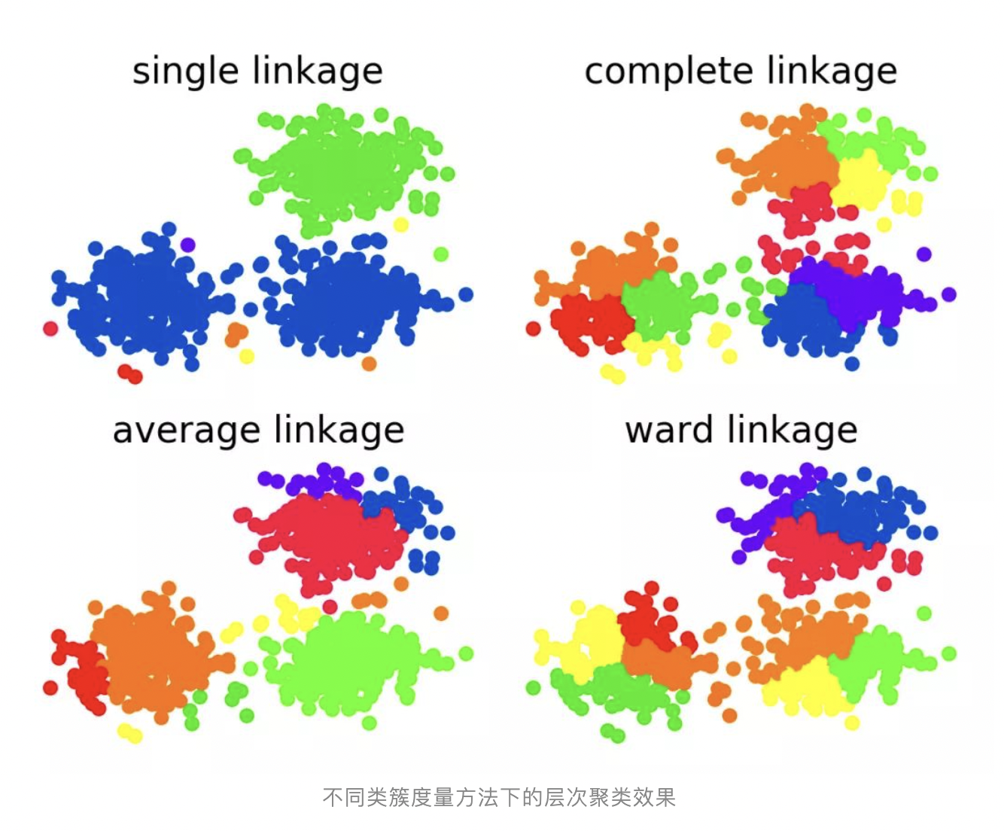
前情提要
模型路线图
分类和回归
机器学习本质
分类评价指标
参数调优和过拟合
决策树和集成学习

Slide 18
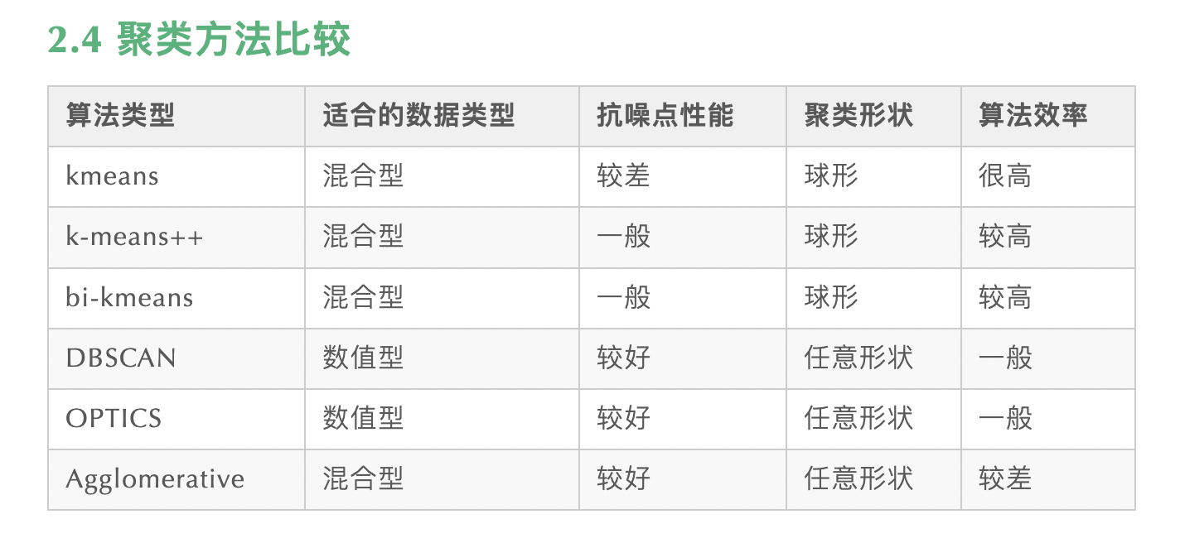
前情提要
模型路线图
分类和回归
机器学习本质
分类评价指标
参数调优和过拟合
决策树和集成学习

